Slide 1
Sist. Lineales de Ecuaciones
Ultima actualización: 07/09/2010
6 Teoría+4 Prácticas+2 Laboratorio
MATLAB
Conocimientos de Álgebra: valores y vectores propios, normas, sistemas lineales, determinantes, …

Slide 2
Motivación: Circuito eléctrico
 Descripción
 Objetivos
 Temario
 Bibliografía
Nudo | Ecuación | Malla | Ecuación
1 | i₁+i₂+i₃=0 | 124 | i₃R₃-i₂R₂ +V= 0
3 | -i₁+i₄+i₅=0 | 143 | -i₁R₁+i₂R₂-i₄R₄ = 0
4 | -i₂-i₃-i₄ +i₆+i₇=0 | 345 | i₄R₄+i₆R₆-i₅R₅ = 0
5 | -i₅-i₆+i₈=0 | 465 | -i₅R₆+i₇R₇-i₈R₈ = 0
6 | -i₇-i₈=0
Notes:
Errores de los criterios:
NF(x)<Ne
(x-1)^10<0.001 y=1+1/n => criterio 1 si n>2 y criterio 2 exige 1000 términos
Sucesión armónica

Slide 3
Objetivos
 Descripción
 Objetivos
 Temario
 Bibliografía
Distinguir las dos grandes familias de métodos de resolución de sistemas, orígenes, ventajas e inconvenientes
Entender el significado del condicionamiento, aprender a estimarlo.y conocer como afecta a los diferentes métodos.
Utilizar la eliminación gausiana con sus diversas mejoras, así como familiarizarse con la terminología: eliminación progresiva, sustitución regresiva, pivote.
Conocer el interés de los métodos de factorización en el cálculo de determinantes y matrices inversas.
Saber qué condiciones debe cumplir un algoritmo iterativo para ser consistente y convergente.
Conocer la descomposición matricial que origina los métodos de Jacobi, Gauss-Seidel y relajación, entendiendo las ventajas que habitualmente tienen los segundos sobre el primero.
Interpretar el concepto de relajación y su relación con el radio espectral.

Slide 4
Temario
Cuestiones previas de análisis matricial
Tipos de matrices particulares - Valores propios - Reducción de operadores - Cociente de Rayleigh- Normas vectoriales y matriciales - Normas matriciales subordinadas - Clasificación de métodos
Métodos directos
Introducción - El método de eliminación de Gauss – Técnicas de pivoteo: parcial, escalado y total - Evaluación del número de operaciones - Interpretación matricial del método de Gauss - Método de Gauss-Jordan - Factorización matricial: LU, LDL’ y LL’ - Condicionamiento de un sistema lineal - Cotas de error - Aplicaciones al cálculo de la inversa y del determinante de una matriz
Métodos iterativos
Introducción - Sucesiones vectoriales y matriciales - Convergencia de un método iterativo - Velocidad media de convergencia - Test de parada - Métodos iterativos de Jacobi, Gauss-Seidel y relajación - Análisis de la convergencia - Comparación de los métodos directos con los métodos iterativos.
 Descripción
 Objetivos
Temario
Cuestiones previas
Métodos Directos
Métodos Iterativos
 Bibliografía

Slide 5
Definiciones elementales
Sea A un elemento perteneciente al espacio vectorial de las matrices cuadradas cuadrada de orden n sobre el cuerpo de los complejos:
  El polinomio característico se define por
  Los autovalores de A son las raíces del polinomio característico
  El espectro de A es el conjunto de autovalores
  Autovector x asociado al valor propio λ es todo vector no nulo verificando
  Radio espectral Radio espectral de A, , es el máximo de sus autovalores, en módulo
  Traza es la suma de los términos de la diagonal
 Descripción
 Objetivos
Temario
Cuestiones previas
- Valores propios
- Tipos de matrices
- Normas vectoriales
- Normas matriciales
- Tipos de métodos
Métodos Directos
Métodos Iterativos
 Bibliografía
T^{mas}:
  tr(AB)=tr(BA) tr(A+B)=tr(A)+tr(B)
  |AB|=|BA|=|A| |B|

Slide 6
Tipos especiales de matrices (I)
 Descripción
 Objetivos
Temario
Cuestiones previas
- Valores propios
- Tipos de matrices
- Normas vectoriales
- Normas matriciales
- Tipos de métodos
Métodos Directos Métodos Iterativos
 Bibliografía
Diagonal Tridiagonal
Triangular Inf. (Sup) Hexember Inf. (Sup.)

Slide 7
Tipos especiales de matrices (II)
Regular: |A| ≠ 0
Simétrica: A=A^{T} Hermítica: A=A* con A*=conj(A^{T})
Ortogonal: A⁻¹=A^{T} Unitaria: AA*=A*A=I ⇔ A⁻¹=A*
Normal: AA^{T}=A^{T}A
 Descripción
 Objetivos
Temario
Cuestiones previas
- Valores propios
- Tipos de matrices
- Normas vectoriales
- Normas matriciales
- Tipos de métodos
Métodos Directos
Métodos Iterativos
 Bibliografía
Definida positiva (negativa):
Semidefinida positiva (negativa):
Semidefinida negativa
Definida negativa
Criterio de Sylvester
(Definida positiva)

Slide 8
Propiedades
T^{ma}: Si A es una matriz cuadrada, existe una matriz unitaria U tal que la matriz U⁻¹AU es triangular
T^{ma}: Si A es una matriz normal, existe una matriz unitaria U tal que la matriz U⁻¹AU es diagonal
T^{ma}: Si A es una matriz real, existen dos matrices ortogonales U y V tal que la matriz U⁻¹AV es diagonal
T^{ma}: Si A es una matriz simétrica, existe una matriz ortogonal U tal que la matriz U⁻¹AU es diagonal
 Descripción
 Objetivos
Temario
Cuestiones previas
Métodos Directos
- Método de Gauss
- Técnicas de pivoteo
- Enfoque matricial
-Gauss-Jordan
-Factorización
-Condicionamiento
-Aplicaciones
Métodos Iterativos
 Bibliografía
T^{ma} de Rouché-Frobenius Dado el sistema Ax=b
  Solución única (Compatible determinado) ⇔ rango(A)=rango(Ab)=Nº incog.
  Infinitas soluciones (Compatible indeterminado) ⇔ rango(A)=rango(Ab)<Nº incog
  Sin solución única (Incompatible) ⇔ rango(A)<rango(Ab)

Slide 9
Normas vectoriales: definición y ejemplos
Se denomina norma vectorial a toda aplicación de un espacio vectorial en los reales que cumple las condiciones siguientes:
  La norma de cualquier vector es mayor o igual que cero y solo se anula cuando el vector es el nulo
  La norma de un escalar por un vector es igual al valor absoluto del escalar por la norma del vector
  La norma de la suma es menor o igual a la suma de las normas
Ejemplos en R^{n}:
 Descripción
 Objetivos
Temario
Cuestiones previas
- Valores propios
- Tipos de matrices
- Normas vectoriales
- Normas matriciales
- Tipos de métodos
Métodos Directos
Métodos Iterativos
 Bibliografía

Slide 10
Normas vectoriales: Normas equivalentes
Dos normas y son equivalentes cuando existen valores reales λ y μ tales que
Todas las normas vistas son equivalentes en R^{n} , es más
  Ejemplo
 Descripción
 Objetivos
Temario
Cuestiones previas
- Valores propios
- Tipos de matrices
- Normas vectoriales
- Normas matriciales
- Tipos de métodos
Métodos Directos
Métodos Iterativos
 Bibliografía
Demo

Slide 11
Normas vectoriales: significado geométrico
 Descripción
 Objetivos
Temario
Cuestiones previas
- Valores propios
- Tipos de matrices
- Normas vectoriales
- Normas matriciales
- Tipos de métodos
Métodos Directos
Métodos Iterativos
 Bibliografía

Slide 12
Normas matriciales: definición y ejemplos
Se denomina norma matricial a toda aplicación del espacio vectorial de las matrices de orden n en los reales que cumple las condiciones siguientes:
  La norma de cualquier matriz es mayor o igual que cero y solo se anula cuando la matriz es la nula
  La norma de un escalar por una matriz es igual al valor absoluto del escalar por la norma de la matriz
  La norma de la suma es menor o igual a la suma de las normas
  La norma del producto es menor o igual que el producto de las normas
Ejemplo: Norma de Frobenius
 Descripción
 Objetivos
Temario
Cuestiones previas
- Valores propios
- Tipos de matrices
- Normas vectoriales
- Normas matriciales
- Tipos de métodos
Métodos Directos
Métodos Iterativos
 Bibliografía

Slide 13
Normas matriciales subordinadas
 Descripción
 Objetivos
Temario
Cuestiones previas
- Valores propios
- Tipos de matrices
- Normas vectoriales
- Normas matriciales
- Tipos de métodos
Métodos Directos
Métodos Iterativos
 Bibliografía
Def.:Si es una norma vectorial sobre C^{n} entonces se define una norma matricial sobre el conjunto de las matrices cuadradas de orden n, denominada norma subordinada, mediante
Ejemplos:
(máximo de columnas)
(radio espectral de la normal)
(máximo de filas)
Demo
Nota: las normas matriciales no verifican
(ver ejemplo siguiente)

Slide 14
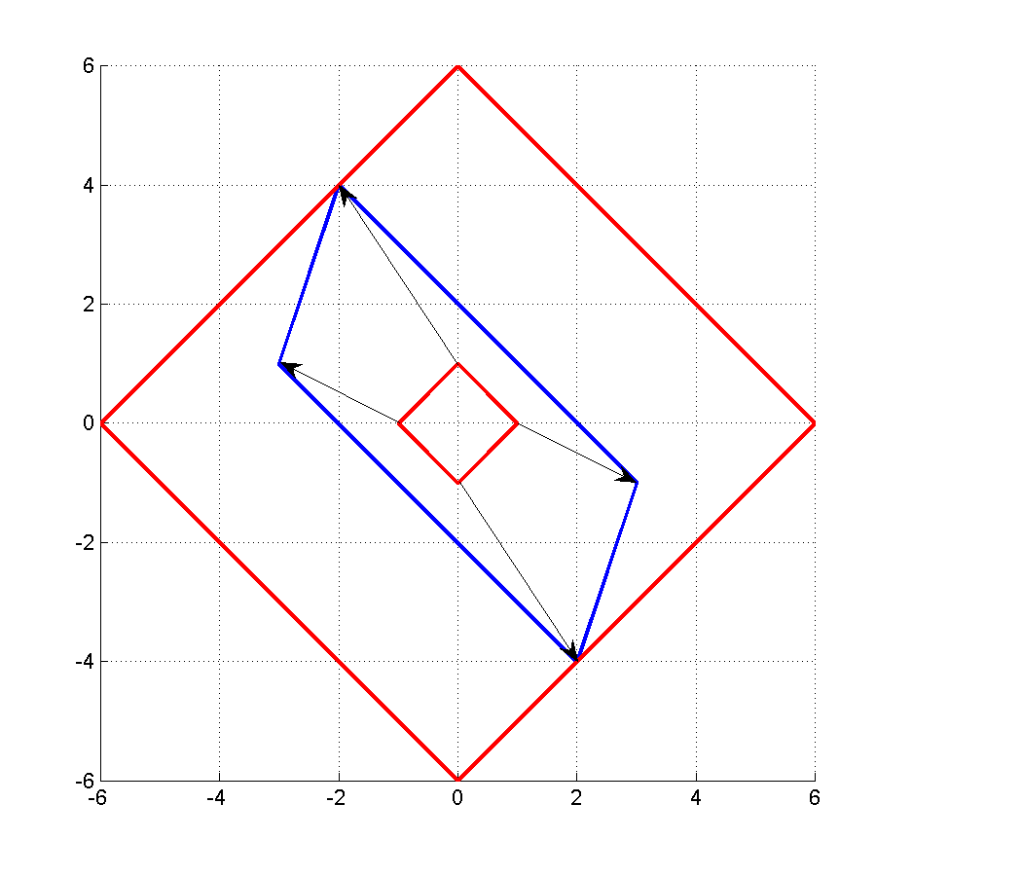
Normas 1: ejemplo
 Descripción
 Objetivos
Temario
Cuestiones previas
- Valores propios
- Tipos de matrices
- Normas vectoriales
- Normas matriciales
- Tipos de métodos
Métodos Directos
Métodos Iterativos
 Bibliografía

Slide 15
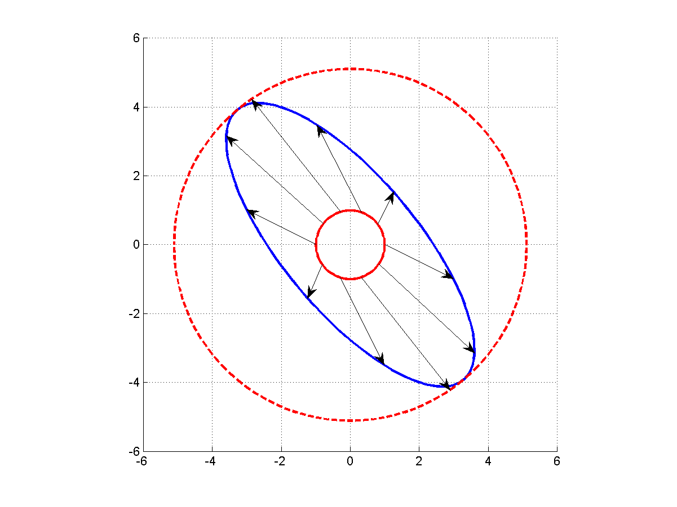
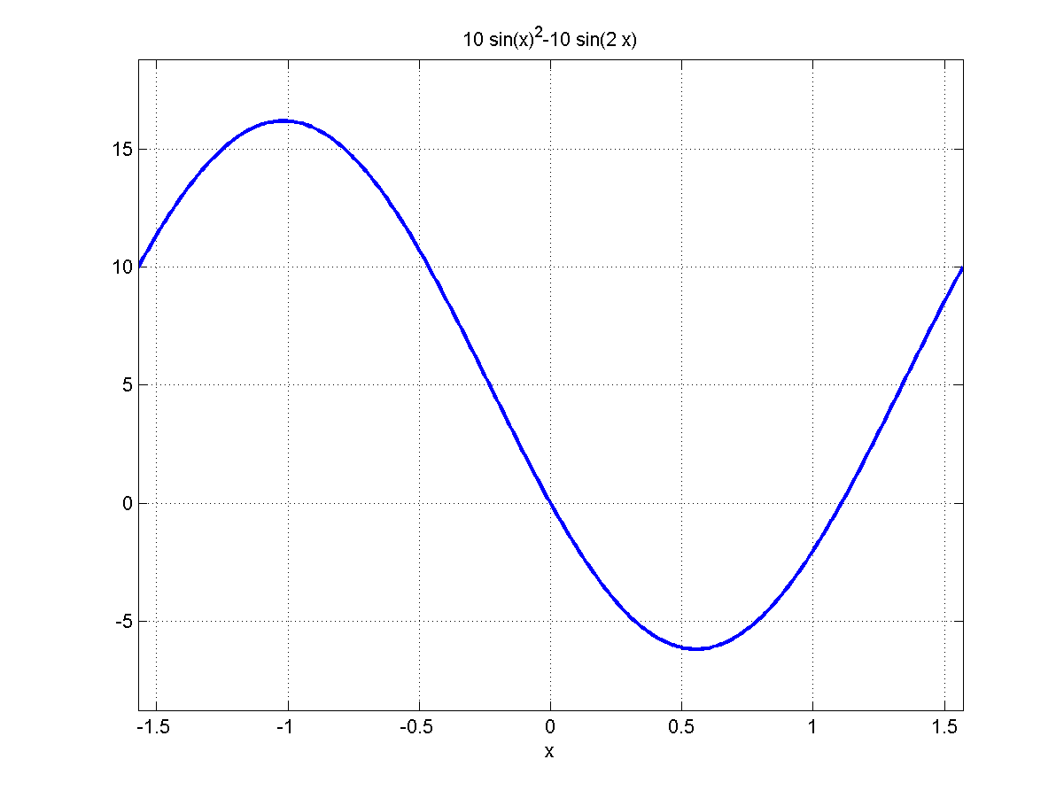
Normas 2: ejemplo
 Descripción
 Objetivos
Temario
Cuestiones previas
- Valores propios
- Tipos de matrices
- Normas vectoriales
- Normas matriciales
- Tipos de métodos
Métodos Directos
Métodos Iterativos
 Bibliografía

Slide 16
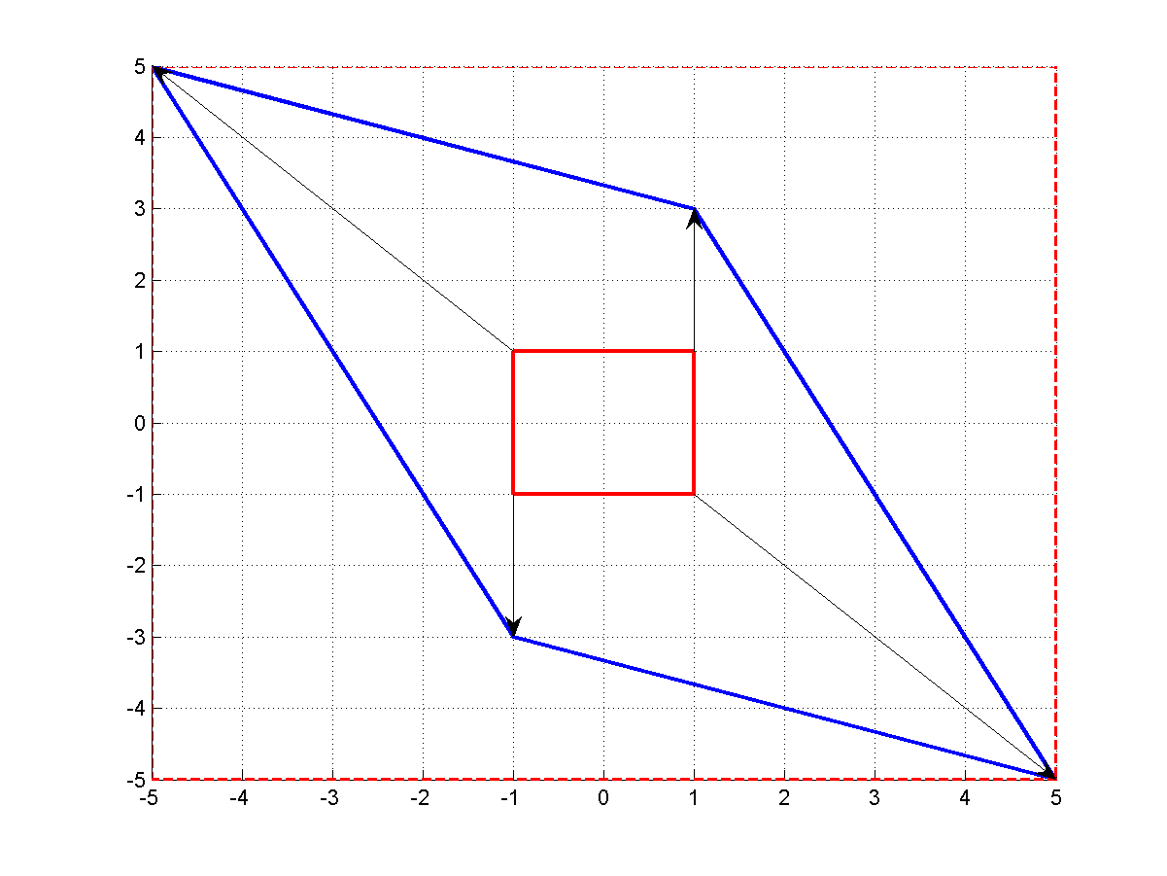
Normas infinito: ejemplo
 Descripción
 Objetivos
Temario
Cuestiones previas
- Valores propios
- Tipos de matrices
- Normas vectoriales
- Normas matriciales
- Tipos de métodos
Métodos Directos
Métodos Iterativos
 Bibliografía

Slide 17
Clasificación de los métodos
 Descripción
 Objetivos
Temario
Cuestiones previas
- Valores propios
- Tipos de matrices
- Normas vectoriales
- Normas matriciales
- Tipos de métodos
Mét. Directos: Gauss Mét.D.: Factorización Aplicaciones de MD
Condicionamiento
Métodos Iterativos
 Bibliografía
Métodos directos
  Convierten el sistema inicial en otro u otros equivalentes, pero más simples de resolver
  Operaciones de equivalencia
    Multiplicar una ecuación por un escalar
    Intercambiar el orden de dos ecuaciones
    Sumar una ecuación a otra
  Obtienen la solución “exacta” en un número finito de pasos (dependen sólo del orden del sistema)
Métodos iterativos
  Transforman el sistema inicial para poder aplicar punto fijo
  El número de pasos para obtener la solución “aproximada” depende del error admisible

Slide 18
Representación matricial
 Descripción
 Objetivos
Temario
Cuestiones previas
- Valores propios
- Tipos de matrices
- Normas vectoriales
- Normas matriciales
- Tipos de métodos
Mét. Directos: Gauss Mét.D.: Factorización Aplicaciones de MD
Condicionamiento
Métodos Iterativos
 Bibliografía

Slide 19
Sistemas “más simples”: Diagonales y triangulares
 Descripción
 Objetivos
Temario
Cuestiones previas
Métodos Directos
- Método de Gauss
- Técnicas de pivoteo
-Gauss-Jordan
-Factorización
-Condicionamiento
-Aplicaciones
Métodos Iterativos
 Bibliografía
Operaciones: n÷
Operaciones:
  n÷
  ½n(n-1)×
  ½n(n-1)+
Inferior: descenso
Superior: remonte

Slide 20
Método de Cramer
 Descripción
 Objetivos
Temario
Cuestiones previas
Métodos Directos
- Método de Gauss
- Técnicas de pivoteo
-Gauss-Jordan
-Factorización
-Condicionamiento
-Aplicaciones
Métodos Iterativos
 Bibliografía
Un sistema de orden 9 requiere 3628800 productos
Uno de orden 100, 9.3326×10¹⁵⁷
Cálculo del determinante
Operaciones
  n+1 determinantes de orden n con n cocientes
  Cada uno genera n determinantes de orden n-1 junto con (n-1) sumas y n productos
Total
  Productos: (n+1)!
  Sumas n!

Slide 21
Método de Gauss
El sistema equivalente es triangular superior
Opera para anular los coeficientes por debajo de la diagonal
  Anular el elemento de la fila j-esima bajo la primera diagonal
    Operaciones: 1 cociente, n productos y n sumas para (n-1) filas
  Anular el elemento de la fila j-esima bajo la diagonal i-esima
    Operaciones: 1 cociente, n-i productos y n-i sumas para (n-i-1) filas
 Descripción
 Objetivos
Temario
Cuestiones previas
Métodos Directos
- Método de Gauss
- Técnicas de pivoteo
-Gauss-Jordan
-Factorización
-Condicionamiento
-Aplicaciones
Métodos Iterativos
 Bibliografía

Slide 22
Operaciones
Convertir el sistema en triangular
Resolución de un sistema triangular
Total
Un sistema de orden 9 requiere 240 productos
Un sistema de orden 100 requiere 333.300 productos
 Descripción
 Objetivos
Temario
Cuestiones previas
Métodos Directos
- Método de Gauss
- Técnicas de pivoteo
-Gauss-Jordan
-Factorización
-Condicionamiento
-Aplicaciones
Métodos Iterativos
 Bibliografía

Slide 23
Ejemplo del método de Gauss
 Descripción
 Objetivos
Temario
Cuestiones previas
Métodos Directos
- Método de Gauss
- Técnicas de pivoteo
-Gauss-Jordan
-Factorización
-Condicionamiento
-Aplicaciones
Métodos Iterativos
 Bibliografía

Slide 24
Justificación
Se denomina pivote al término de la diagonal que anula las columnas
Debido a los errores inherentes a la representación limitada de un número en el ordenador, es conveniente no dividir por números "pequeños". Interesa que el pivote sea (en valor absoluto) muy alto para disminuir la propagación de errores en la división.
 Descripción
 Objetivos
Temario
Cuestiones previas
Métodos Directos
- Método de Gauss
- Técnicas de pivoteo
-Gauss-Jordan
-Factorización
-Condicionamiento
-Aplicaciones
Métodos Iterativos
 Bibliografía
Ejemplo:
Resolución con 4 cifras decimales
Resolución con 4 cifras decimales e intercambio de filas

Slide 25
Algoritmo de Gauss y modificaciones
 Descripción
 Objetivos
Temario
Cuestiones previas
Métodos Directos
- Método de Gauss
- Técnicas de pivoteo
-Gauss-Jordan
-Factorización
-Condicionamiento
-Aplicaciones
Métodos Iterativos
 Bibliografía
ENTRADA: Matriz ampliada A
SALIDA: Solución x, o mensaje de indeterminación
ALGORITMO
Repetir para todas las filas {Proceso de triangularización}
Encontrar el pivote y su fila
Si el pivote es nulo PARAR 'No existe solución única'
Si la fila/columna actual no es la del pivote, intercambiarlas
Repetir desde la fila actual hasta la ultima
Calcular el coeficiente m
Anular el elemento combinando ambas filas
Resolver el sistema triangular resultante (Sustitución regresiva)

Slide 26
Técnicas de pivoteo (I)
Pivote simple:
Se intercambian filas para tomar como pivote el mayor término en valor absoluto de la columna bajo la diagonal
Algoritmo
 Descripción
 Objetivos
Temario
Cuestiones previas
Métodos Directos
- Método de Gauss
- Técnicas de pivoteo
-Gauss-Jordan
-Factorización
-Condicionamiento
-Aplicaciones
Métodos Iterativos
 Bibliografía
Pivote doble:
Se intercambian filas y columnas para tomar como pivote el mayor término en valor absoluto de la submatriz
Se altera el orden de las soluciones)
Algoritmo
Pivote escalado:
Actúa como el pivote simple pero tomando como término de comparación el valor ponderado de la columna, esto es, dividido entre el máximo de la fila
Algoritmo

Slide 27
Técnicas de pivoteo: justificación práctica
Sistema: (resolución con 4 cifras)
Pivote simple
Pivote escalado
 Descripción
 Objetivos
Temario
Cuestiones previas
Métodos Directos
- Método de Gauss
- Técnicas de pivoteo
-Gauss-Jordan
-Factorización
-Condicionamiento
-Aplicaciones
Métodos Iterativos
 Bibliografía
Sistema: (resolución con 4 cifras)
Pivote simple
Pivote doble

Slide 28
Matriz singular
Sistema compatible indeterminado o incompatible ⇒ No hay solución única
rango(A)<Nº incógnitas
El pivote se anula
 Descripción
 Objetivos
Temario
Cuestiones previas
Métodos Directos
- Método de Gauss
- Técnicas de pivoteo
-Gauss-Jordan
-Factorización
-Condicionamiento
-Aplicaciones
Métodos Iterativos
 Bibliografía

Slide 29
Ejemplo: Gauss sin pivote)
 Descripción
 Objetivos
Temario
Cuestiones previas
Métodos Directos
- Método de Gauss
- Técnicas de pivoteo
-Gauss-Jordan
-Factorización
-Condicionamiento
-Aplicaciones
Métodos Iterativos
 Bibliografía

Slide 30
Ejemplo: Gauss pivote simple (4 decimales)
 Descripción
 Objetivos
Temario
Cuestiones previas
Métodos Directos
- Método de Gauss
- Técnicas de pivoteo
-Gauss-Jordan
-Factorización
-Condicionamiento
-Aplicaciones
Métodos Iterativos
 Bibliografía

Slide 31
Ejemplo: Gauss pivote doble (4 decimales)
 Descripción
 Objetivos
Temario
Cuestiones previas
Métodos Directos
- Método de Gauss
- Técnicas de pivoteo
-Gauss-Jordan
-Factorización
-Condicionamiento
-Aplicaciones
Métodos Iterativos
 Bibliografía

Slide 32
Ejemplo: Gauss pivote escalado
 Descripción
 Objetivos
Temario
Cuestiones previas
Métodos Directos
- Método de Gauss
- Técnicas de pivoteo
-Gauss-Jordan
-Factorización
-Condicionamiento
-Aplicaciones
Métodos Iterativos
 Bibliografía

Slide 33
Método de Gauss-Jordan
El sistema equivalente es diagonal
Opera para anular los coeficientes por encima y por debajo de la diagonal
  Anular el elemento de la fila j-esima bajo la diagonal i-esima
    Operaciones: 1 cociente, n-i productos y n-i sumas para (n-1) filas
Total de operaciones
Un sistema de 9(100) ecuaciones requiere 288 (490.000)productos
 Descripción
 Objetivos
Temario
Cuestiones previas
Métodos Directos
- Método de Gauss
- Técnicas de pivoteo
-Gauss-Jordan
-Factorización
-Condicionamiento
-Aplicaciones
Métodos Iterativos
 Bibliografía

Slide 34
Ejemplo: Gauss-Jordan
 Descripción
 Objetivos
Temario
Cuestiones previas
Métodos Directos
- Método de Gauss
- Técnicas de pivoteo
-Gauss-Jordan
-Factorización
-Condicionamiento
-Aplicaciones
Métodos Iterativos
 Bibliografía

Slide 35
Intrepretación matricial de Gauss sin pivoteo
 Descripción
 Objetivos
Temario
Cuestiones previas
Métodos Directos
- Método de Gauss
- Técnicas de pivoteo
-Gauss-Jordan
-Factorización
-Condicionamiento
-Aplicaciones
Métodos Iterativos
 Bibliografía
T^{ma}: Las matrices verifican L_{k} verifican (L_{k})⁻¹=2I-L_{k}
Demo

Slide 36
Factorización
T^{ma}: El producto de matrices triangulares inferiores (superiores) es una matriz triangular inferior (superior)
T^{ma}: La inversa de una matriz triangular inferior (superior) es una matriz triangular inferior (superior)
Demo
 Descripción
 Objetivos
Temario
Cuestiones previas
Métodos Directos
- Método de Gauss
- Técnicas de pivoteo
-Gauss-Jordan
-Factorización
-Condicionamiento
-Aplicaciones
Métodos Iterativos
 Bibliografía
Demo
Doodlittle (Matrices regulares): A=L×U
  L es triangular inferior con diagonal unitaria
  U es triangular superior
Crout (Matrices simétricas): A=L×D×L^{T}
  L es triangular inferior con diagonal unitaria
  D es diagonal
Choleski (Matrices definidas positivas): A=L× L^{T}
  L es triangular inferior con diagonal de términos positivos no necesariamente unitarios

Slide 37
Interpretación matricial del intercambio de filas y columnas
 Descripción
 Objetivos
Temario
Cuestiones previas
Métodos Directos
- Método de Gauss
- Técnicas de pivoteo
-Gauss-Jordan
-Factorización
-Condicionamiento
-Aplicaciones
Métodos Iterativos
 Bibliografía
Propiedades:
Demo

Slide 38
Factorización de Doodlittle: (L×U)x=Mb
Factorización directa
 Descripción
 Objetivos
Temario
Cuestiones previas
Métodos Directos
- Método de Gauss
- Técnicas de pivoteo
-Gauss-Jordan
-Factorización
-Condicionamiento
-Aplicaciones
Métodos Iterativos
 Bibliografía
Algoritmo
Ejemplo (4 cifras)

Slide 39
Factorización de Crout: (L×D×L^{T})Mx=Mb
Factorización directa
 Descripción
 Objetivos
Temario
Cuestiones previas
Métodos Directos
- Método de Gauss
- Técnicas de pivoteo
-Gauss-Jordan
-Factorización
-Condicionamiento
-Aplicaciones
Métodos Iterativos
 Bibliografía
Algoritmo
Ejemplo (4 cifras)

Slide 40
Factorización de Choleski: (L×L^{T})x=b
Factorización directa
 Descripción
 Objetivos
Temario
Cuestiones previas
Métodos Directos
- Método de Gauss
- Técnicas de pivoteo
-Gauss-Jordan
-Factorización
-Condicionamiento
-Aplicaciones
Métodos Iterativos
 Bibliografía
Algoritmo
Ejemplo (4 cifras)

Slide 41
Operaciones
 | Sumas | Productos | Cocientes
Cramer
Gauss
G-Jordan
Doolitle
Crout
Choleski
 Descripción
 Objetivos
Temario
Cuestiones previas
Métodos Directos
- Método de Gauss
- Técnicas de pivoteo
-Gauss-Jordan
-Factorización
-Condicionamiento
-Aplicaciones
Métodos Iterativos
 Bibliografía
Notes:
Stirling: log n! ~ n log(n) – n + log(n)/2 + log (2π)/2
Srinivasa: log n! ~ n log(n) – n + log(n(1+4n(1+2n)))/6 + log (π)/2

Slide 42
Ejemplo de condicionamiento
Sistema inicial: Ax=b
Sistema “equivalente”: Cx’=d
¿x=x’? ¿A∝C?
 Descripción
 Objetivos
Temario
Cuestiones previas
Métodos Directos
- Método de Gauss
- Técnicas de pivoteo
-Gauss-Jordan
-Factorización
-Condicionamiento
-Aplicaciones
Métodos Iterativos
 Bibliografía

Slide 43
Acotación
 Descripción
 Objetivos
Temario
Cuestiones previas
Métodos Directos
- Método de Gauss
- Técnicas de pivoteo
-Gauss-Jordan
-Factorización
-Condicionamiento
-Aplicaciones
Métodos Iterativos
 Bibliografía
Demo

Slide 44
Propiedades
Para cualquier matriz regular A y una norma subordinada cualquiera se verifica:
Cond(I)=1
Cond(A)≥1
Cond(A⁻¹) = cond(A)
Cond(αA) = cond(A)
Si B singular
 Descripción
 Objetivos
Temario
Cuestiones previas
Métodos Directos
- Método de Gauss
- Técnicas de pivoteo
-Gauss-Jordan
-Factorización
-Condicionamiento
-Aplicaciones
Métodos Iterativos
 Bibliografía

Slide 45
Ejemplo: cota con variación de b
 Descripción
 Objetivos
Temario
Cuestiones previas
Métodos Directos
- Método de Gauss
- Técnicas de pivoteo
-Gauss-Jordan
-Factorización
-Condicionamiento
-Aplicaciones
Métodos Iterativos
 Bibliografía
;
;

Slide 46
Ejemplo: cota con variación de A
 Descripción
 Objetivos
Temario
Cuestiones previas
Métodos Directos
- Método de Gauss
- Técnicas de pivoteo
-Gauss-Jordan
-Factorización
-Condicionamiento
-Aplicaciones
Métodos Iterativos
 Bibliografía

Slide 47
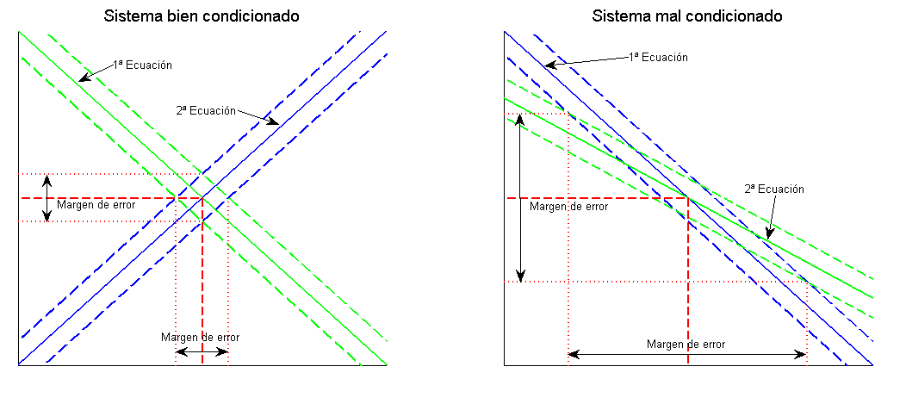
Interpretación geométrica
 Descripción
 Objetivos
Temario
Cuestiones previas
Métodos Directos
- Método de Gauss
- Técnicas de pivoteo
-Gauss-Jordan
-Factorización
-Condicionamiento
-Aplicaciones
Métodos Iterativos
 Bibliografía

Slide 48
Cálculo del determinante de una matriz
A partir de los resultados de la factorización de la matriz
Doodlittle
Crout
Choleski
 Descripción
 Objetivos
Temario
Cuestiones previas
Métodos Directos
- Método de Gauss
- Técnicas de pivoteo
-Gauss-Jordan
-Factorización
-Condicionamiento
-Aplicaciones
Métodos Iterativos
 Bibliografía

Slide 49
Aplicaciones: Cálculo de la inversa
 Descripción
 Objetivos
Temario
Cuestiones previas
Métodos Directos
- Método de Gauss
- Técnicas de pivoteo
-Gauss-Jordan
-Factorización
-Condicionamiento
-Aplicaciones
Métodos Iterativos
 Bibliografía

Slide 50
Anexo
Demostraciones
Algoritmos

Slide 51
Demo: Normas equivalentes
 Descripción
 Objetivos
Temario
Cuestiones previas
- Valores propios
- Tipos de matrices
- Normas vectoriales
- Normas matriciales
- Tipos de métodos
Mét. Directos: Gauss
Mét.D.: Factorización
Aplicaciones de MD
Condicionamiento
Métodos Iterativos
 Bibliografía
Volver

Slide 52
Demo: Normas matriciales subordinadas
 Descripción
 Objetivos
Temario
Cuestiones previas
- Valores propios
- Tipos de matrices
- Normas vectoriales
- Normas matriciales
- Tipos de métodos
Mét. Directos: Gauss Mét.D.: Factorización Aplicaciones de MD
Condicionamiento
Métodos Iterativos
 Bibliografía
Def.:Si es una norma vectorial sobre Cn entonces se define una norma matricial sobre el conjunto de las matrices de orden n, denominada norma subordinada, mediante
Ejemplos:
(máximo de columnas)
(radio espectral de la normal)
(máximo de filas)
Volver

Slide 53
MATLAB para Gauss con pivote simple
[n,m]=size(A);if m~=n+1;error(‘falla matriz ampliada’);end
for i=1:n
[p,j]=max(abs( A(i:n,i)) );j=j+i-1;
if p==0; error(‘sistema indeterminado o incompatible’);end
if j~=i; p=A(j,i:n); A(j,i:n)=A(i,i:n); A(i,i:n)=p;end
for j=i+1:n; m=-A(j,i)/A(i,i); A(j,i:n)=A(j,i:n)+m*A(i,i:n); end
end
x(n)=A(n,n+1)/A(n,n)
for i=n-1,1,-1; x(i)=(a(i,n+1)-a(i,i+1:n)*x(I+1:n))/a(i,i);end
 Descripción
 Objetivos
Temario
Cuestiones previas
Métodos Directos
- Método de Gauss
- Técnicas de pivoteo
-Gauss-Jordan
-Factorización
-Condicionamiento
-Aplicaciones
Métodos Iterativos
 Bibliografía
OPERACIONES
 | Tringularizar | Resolver | Total
+×
÷
Volver
Notes:
syms i j n; symsum(symsum(n-i+1,j,i+1,n),i,1,n)

Slide 54
MATLAB para Gauss con pivote doble
[n,m]=size(A);if m~=n+1;error(‘falla matriz ampliada’);end
orden=1:n;
for i=1:n % Triangularización
[p,j]=max(abs( A(i:n,i:n)) );j=j+i-1; % Pivote y posición
[p,k]=max(p);j=j(k);k=k+i-1;
if p==0; error(‘sistema indeterminado o incompatible’);end
if j~=i; p=A(j,i:n); A(j,i:n)=A(i,i:n); A(i,i:n)=p;end % Intercambio de filas
if k~=i;
p=A(i:n,k); A(i:n,k)=A(i:n,i); A(i:n,i)=p;
p=orden(k); orden(k)=orden(i);orden(i)=p;
end
for j=i+1:n; m=-A(j,i)/A(i,i); A(j,i:n)=A(j,i:n)+m*A(i,i:n); end
end
x(n)=A(n,n+1)/A(n,n); % Resolución del sistema triangular
for i=n-1,1,-1; x(i)=(a(i,n+1)-a(i,i+1:n)*x(I+1:n))/a(i,i);end;
x=x(orden); % Ordenación de los resultados
 Descripción
 Objetivos
Temario
Cuestiones previas
Métodos Directos
- Método de Gauss
- Técnicas de pivoteo
-Gauss-Jordan
-Factorización
-Condicionamiento
-Aplicaciones
Métodos Iterativos
 Bibliografía
Volver

Slide 55
MATLAB para Gauss con pivote escalado
[n,m]=size(A);if m~=n+1;error(‘falla matriz ampliada’);end
for i=1:n % Triangularización
escala=max(abs( A(i:n,i:n)’) ); ; % Pivote y posición
if any(escala); error(‘sistema indeterminado o incompatible’);end
[p,j]=max(abs( A(i:n,i)./escala’) );j=j+i-1;
if j~=i; p=A(j,i:n); A(j,i:n)=A(i,i:n); A(i,i:n)=p;end % Intercambio de filas
for j=i+1:n; m=-A(j,i)/A(i,i); A(j,i:n)=A(j,i:n)+m*A(i,i:n); end
end
x(n)=A(n,n+1)/A(n,n); % Resolución del sistema triangular
for i=n-1,1,-1; x(i)=(a(i,n+1)-a(i,i+1:n)*x(I+1:n))/a(i,i);end
 Descripción
 Objetivos
Temario
Cuestiones previas
Métodos Directos
- Método de Gauss
- Técnicas de pivoteo
-Gauss-Jordan
-Factorización
-Condicionamiento
-Aplicaciones
Métodos Iterativos
 Bibliografía
Volver

Slide 56
Factorización: Demostraciones I
 Descripción
 Objetivos
Temario
Cuestiones previas
Métodos Directos
- Método de Gauss
- Técnicas de pivoteo
-Gauss-Jordan
-Factorización
-Condicionamiento
-Aplicaciones
Métodos Iterativos
 Bibliografía
Volver

Slide 57
Demostración de inversa de L
 Descripción
 Objetivos
Temario
Cuestiones previas
Métodos Directos
- Método de Gauss
- Técnicas de pivoteo
-Gauss-Jordan
-Factorización
-Condicionamiento
-Aplicaciones
Métodos Iterativos
 Bibliografía
Volver

Slide 58
Factorización: Demostraciones II
T^{ma}: El producto de matrices triangulares inferiores (superiores) es una matriz triangular inferior (superior)
 Descripción
 Objetivos
Temario
Cuestiones previas
Métodos Directos
- Método de Gauss
- Técnicas de pivoteo
-Gauss-Jordan
-Factorización
-Condicionamiento
-Aplicaciones
Métodos Iterativos
 Bibliografía
Volver
T^{ma}: La inversa de una matriz triangular inferior (superior) es una matriz triangular inferior (superior)
  Demostración por inducción: se verifica para 1, supuesto que se verifica para n hay que demostrarlo para n+1
Volver

Slide 59
Propiedades de la matriz de intercambio
 Descripción
 Objetivos
Temario
Cuestiones previas
Métodos Directos
- Método de Gauss
- Técnicas de pivoteo
-Gauss-Jordan
-Factorización
-Condicionamiento
-Aplicaciones
Métodos Iterativos
 Bibliografía
Simetría
Ortogonalidad

Slide 60
Algoritmo de Factorización LU
ENTRADA: Matriz A y vector b
SALIDA: Solución x, o mensaje de indeterminación
ALGORITMO
Volver
 Descripción
 Objetivos
Temario
Cuestiones previas
Métodos Directos
- Método de Gauss
- Técnicas de pivoteo
-Gauss-Jordan
-Factorización
-Condicionamiento
-Aplicaciones
Métodos Iterativos
 Bibliografía
Repetir para i desde 1 hasta n (Proceso de factorización).
Repetir para j desde 1 hasta i-1
Calcular
Hacer
Calcular
Repetir para j desde i+1 hasta n
Calcular
Repetir para i desde 1 hasta n repetir (Resolución sistema T.S.)
Calcular
Repetir para i desde n hasta 1 (Resolución sistema T.I.)
Calcular
SALIDA x
OPERACIONES
Notes:
syms i j n; symsum(symsum(i-1,j,1,n),i,1,n)

Slide 61
Algoritmo de Factorización de Crout
ENTRADA: Matriz A y vector b
SALIDA: Solución x, o mensaje de indeterminación
ALGORITMO
Volver
 Descripción
 Objetivos
Temario
Cuestiones previas
Métodos Directos
- Método de Gauss
- Técnicas de pivoteo
-Gauss-Jordan
-Factorización
-Condicionamiento
-Aplicaciones
Métodos Iterativos
 Bibliografía
Repetir para i desde 1 hasta n (Proceso de factorización).
Repetir para j desde 1 hasta i-1
Calcular
Hacer
Calcular
Repetir para i desde 1 hasta n repetir (Resolución sistema T.S.)
Calcular
Repetir para i desde n hasta 1 (Resolución sistema diagonal)
Calcular
Repetir para i desde n hasta 1 (Resolución sistema T.I.)
Calcular
SALIDA x
OPERACIONES
Notes:
syms i j n; symsum(symsum(i-1,j,1,i),i,1,n)
syms i j n; symsum(symsum(i-1,j,1,i),i,1,n)

Slide 62
Algoritmo de Factorización de Choleski
ENTRADA: Matriz A y vector b
SALIDA: Solución x, o mensaje de indeterminación
ALGORITMO
Volver
 Descripción
 Objetivos
Temario
Cuestiones previas
Métodos Directos
- Método de Gauss
- Técnicas de pivoteo
-Gauss-Jordan
-Factorización
-Condicionamiento
-Aplicaciones
Métodos Iterativos
 Bibliografía
Repetir para i desde 1 hasta n (Proceso de factorización).
Repetir para j desde 1 hasta i-1
Calcular
Calcular
Repetir para i desde 1 hasta n repetir (Resolución sistema T.S.)
Calcular
Repetir para i desde n hasta 1 (Resolución sistema T.I.)
Calcular
SALIDA x
OPERACIONES

Slide 63
Demo: condicionamiento
 Descripción
 Objetivos
Temario
Cuestiones previas
Métodos Directos
- Método de Gauss
- Técnicas de pivoteo
-Gauss-Jordan
-Factorización
-Condicionamiento
-Aplicaciones
Métodos Iterativos
 Bibliografía
Si
Volver

Slide 64
Demo: Matriz normal
 Descripción
 Objetivos
Temario
Cuestiones previas
Mét. Directos: Gauss
Mét.D.: Factorización
Aplicaciones de MD
Condicionamiento
Métodos Iterativos
- Introducción
- Métodos
- Convergencia
 Bibliografía
Volver
Volver

